Slide 1
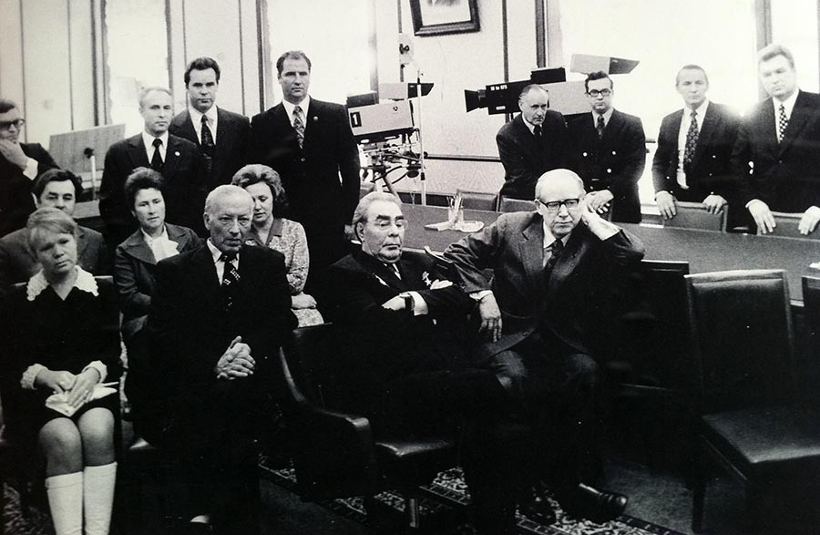
Культура СССР 1945 - 1991 годов

Slide 2
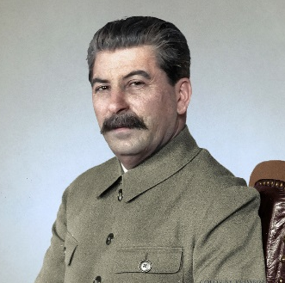
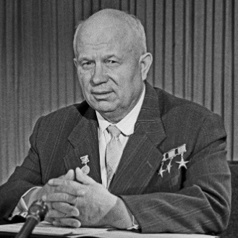
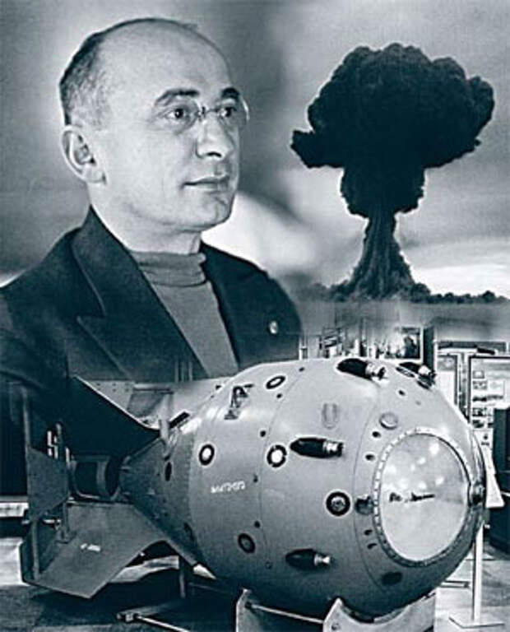
Наука
Наука
Были сделаны значительные достижения в развитии радиофизики, электроники, теоретической и химической физики, химии
1949 г. – создание в СССР атомной бомбы (руководитель проекта Л.Берия, научный руководитель И.Курчатов)
1953 г. – успешное проведение испытаний водородной бомбы в СССР (научная группа в составе А.Д.Сахарова, Я.Б.Зельдовича, Ю.Б.Харитона и пр.)

Slide 3
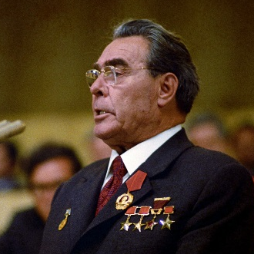
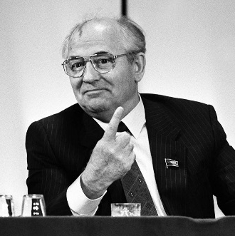
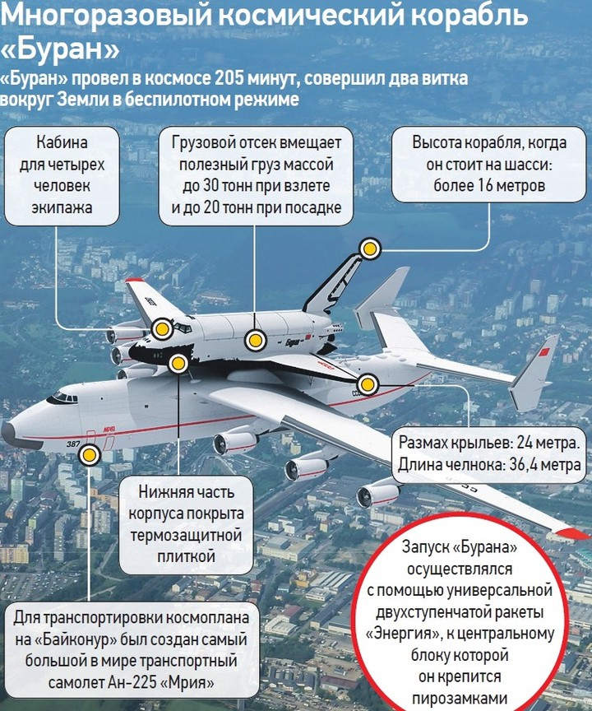
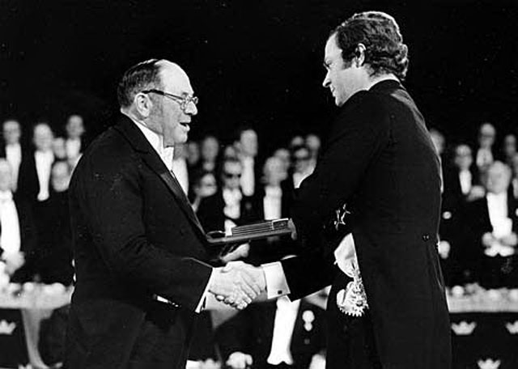
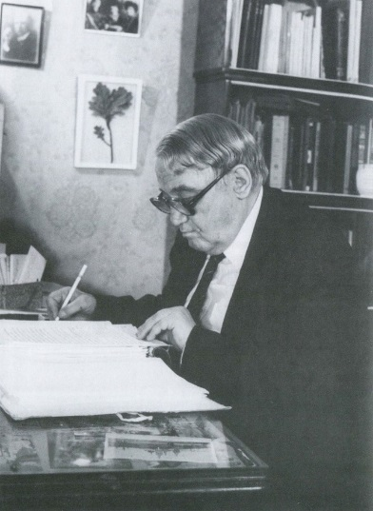
Наука
Наука
1988 г. – первый и единственный старт в рамках проекта «Буран»
1979 г. – теория этногенеза Л.Н.Гумилёва
К началу 1990-ых годов начинается кризис науки, связанный со значительным ее недофинансированием. Нестабильность экономической и политической ситуации предопределит т.н. «утечку мозгов»
1975 г. – Нобелевская премия Л.В.Кванторовича по экономике

Slide 4
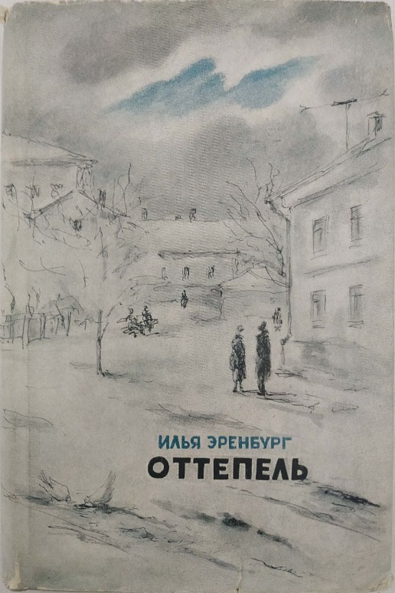
Литература
Литература
В послевоенное время в отечественной культуре преобладающей оставалась военная тематика. В 1946 г. опубликованы:
Перемены в обществе первыми почувствовали представители литературы. Еще до XX съезда КПСС появились произведения, обозначившие рождение нового направления в советской литературе, - обновленческого. Суть его состояла в обращении к внутреннему миру человеку, его повседневным заботам и проблемам, нерешенным вопросам в развитии страны.
«Повесть о настоящем человеке» Б.Н.Полевого
поэма «Дом у дороги» А.Твардовского
роман «Молодя гвардия» А.Фадеева
повесть «В окопах Сталинграда» В.Некрасова
Освоение космоса, разработка новейших образцов техники сделали любимым жанром читателей научную фантастику
(И.А.Ефремов, А.П.Казанцев, братья А.Н. и Б.Н.Стругацкие)

Slide 5
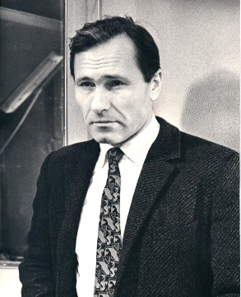
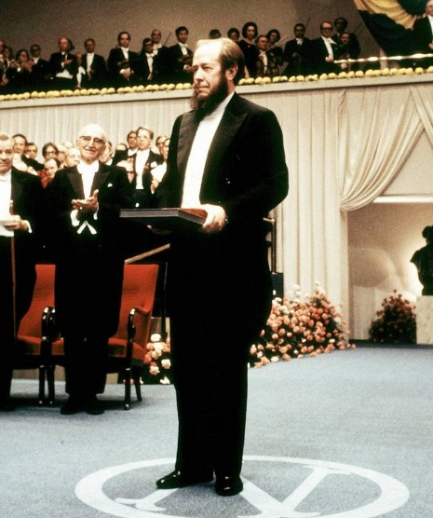
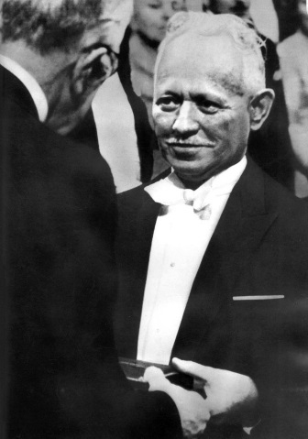
Наука
Литература
Наука
Литература
«Деревенская проза» получила развитие в творчестве: Ф.А.Абрамова, В.П.Астафьева , В.И.Белова,
В.Г.Распутина, В.М.Шукшин
и пр.
Для перестройки очень велика была роль литературы, которая способствовала переосмыслению обществом своего прошлого и настоящего. После реабилитации стали доступны стихи Н.Гумилева, В.Ходасевича, О. Мандельштама, проза и стихи В.Набокова и др.
Тема войны
1965 г. – Нобелевская премия М.Шолохова
по литературе
1970 г. – Нобелевская премия Солженицына
по литературе
1987 г. – Нобелевская премия И.Бродского
по литературе
А.Н.Яковлев

Slide 6
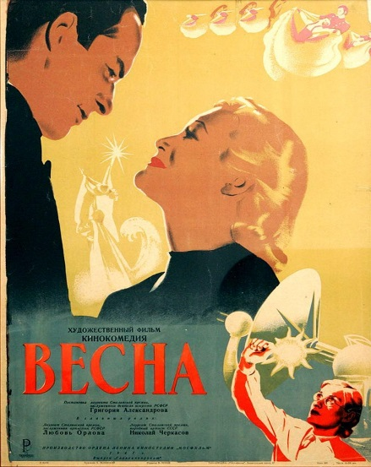
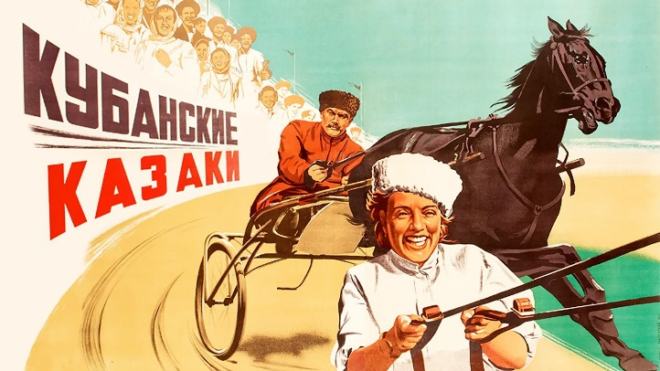
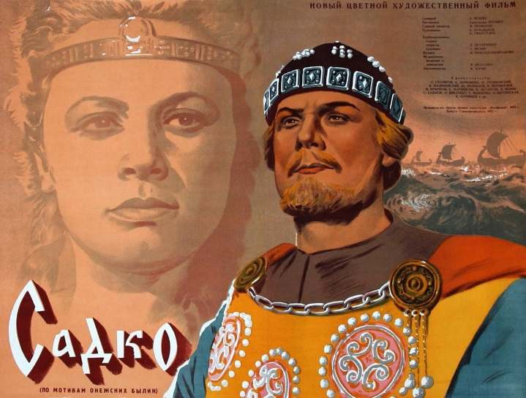
Кино
Кино
Идеализация советской действительности стала нормой художественного творчества. Этому соответствовали и советские кинокартины
Лучшие фильмы первых лет «оттепели» посвящены судьбе человека н войне, а также поднимали тему поиска жизненного пути молодым поколением
Режиссер М.Калатозов.
Это единственный фильм удостоенный приза «Золотой пальмовой ветви» Каннского кинофестиваля в 1958 г.
Режиссер И.Пырьев
Режиссер Г.Александров
Также популярными стали картины «Молодая гвардия» С.Герасимова, «Сказание о земле Сибирской» И.Пырьева,
«Садко» А.Птушко
Режиссер
Э.Рязанов
Режиссер
Г.Н.Чухрай
Режиссер
Г. Данелия

Slide 7
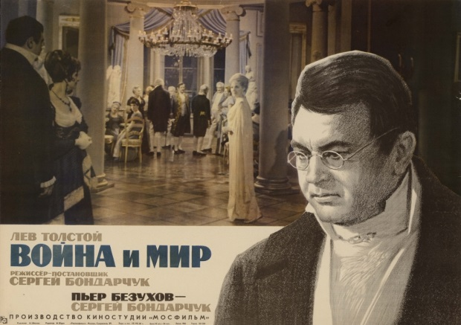
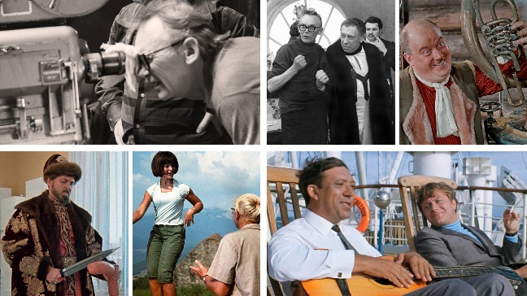
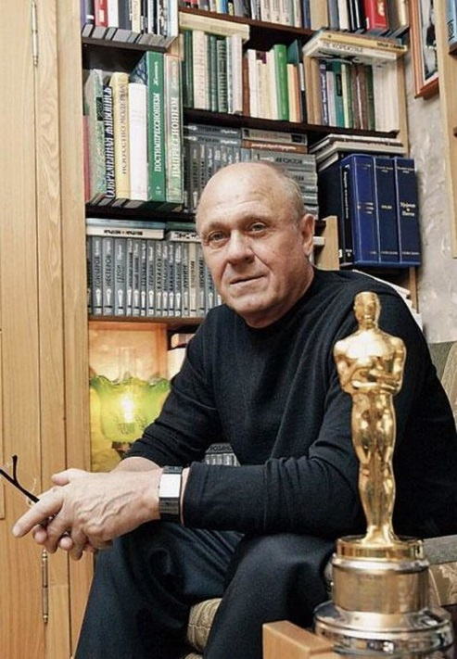
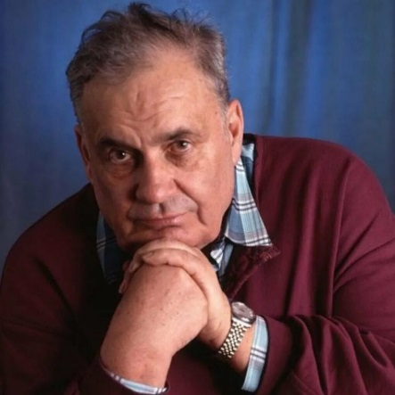
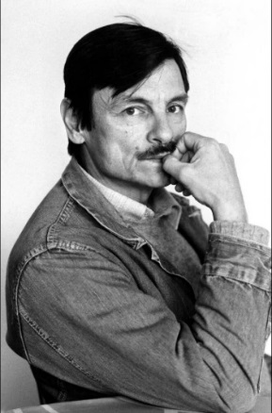
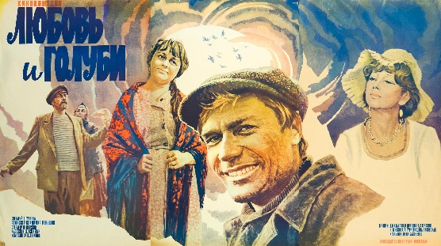
Наука
Кино
Большой популярность пользовались фильмы Л.Гайдая: «Операция «Ы» и другие приключения Шурика», «Бриллиантовая рука», «Иван Васильевич меняет профессию», «Кавказская пленница» и др.
1967г. – кинопремия «Оскар», режиссер Сергей Бондарчук
1981 г. – кинопремия «Оскар», режиссер Владимир Меньшов
Неотъемлемой частью эпохи стало т.н. интеллектуальное (авторское) кино. Это фильмы А.Тарковского («Зеркало», «Андрей Рублев», «Солярис» и пр.) и А.Германа («Двдцать дней без войны», «Мой друг Иван Лапшин»)
1984 г. – выход кинокомедии «Любовь и голуби»

Slide 8
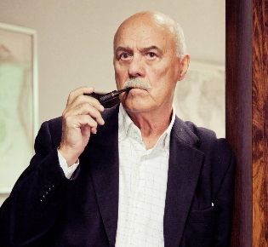
Кино
Годы перестройки были отмечены появлением ранее запрещенных фильмов («полочных» кинолент): «Комиссар» А.Аскольдова, «Проверка на дорогах» А.Германа, «Зстава Ильича» М.Хуциева и др.
Наука
Появились новые произведения антисталинского звучания: «Покаяние» Т.Абуладзе, «Завтра была война» Ю.Кары, «Холодное лето пятьдесят третьего года» А Прошкина, «Так жить нельзя» С.Говорухина
1988 г. – выход фильма В.Бортко «Собачье сердце»

Slide 9
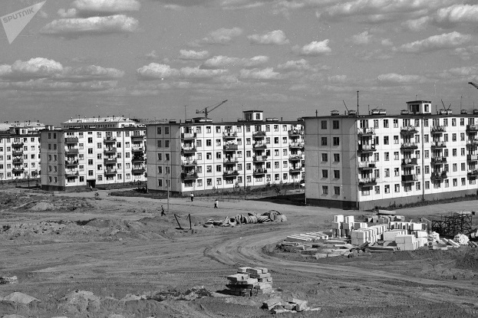
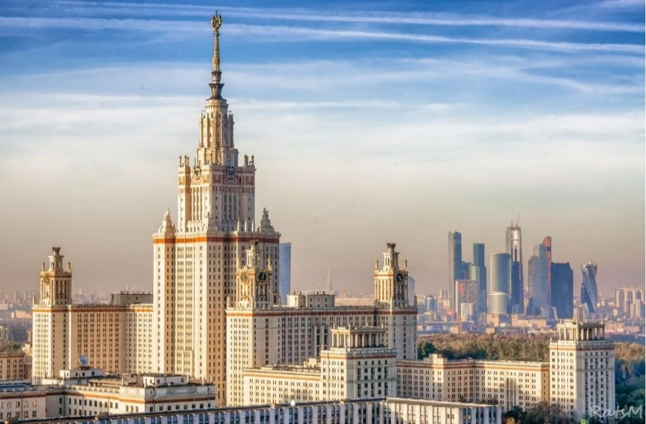
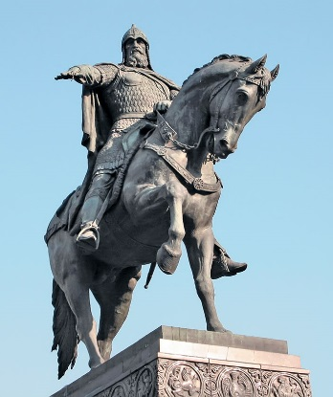
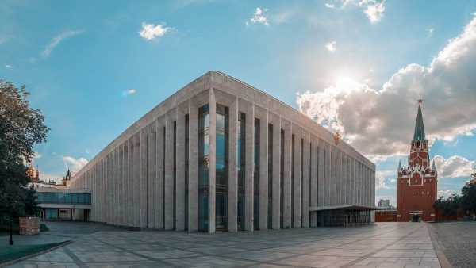
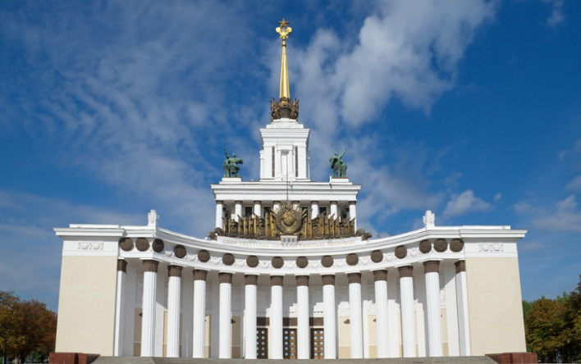
Архитектура
Архитектура
«Сталинским ампиром», или советским монументальным классицизмом, называют архитектурное направление, которое было популярно в СССР с конца 1930-х по 1950-е годы, и которое ассоциируется с И.Сталиным
1954 г. вышло постановление правительства «Об устранении излишеств в проектировании и строительстве»
В 1947 г. Совет Министров СССР принял постановление «О строительстве в Москве многоэтажных зданий»
1954 г. памятник Ю.Долгорукому в Москве, Скульпторы С. М. Орлов, А. П. Антропов, Н. Л. Штамм
Главный павильон ВДНХ построен к 1954 г.
по проекту Г. В. Щуко и Е. А. Столярова.
Кремлевский дворец съездов
(нынешний Государственный Кремлевский дворец), 1961, М.Посохин

Slide 10
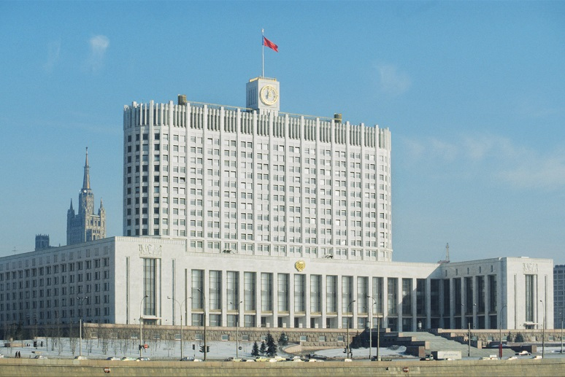
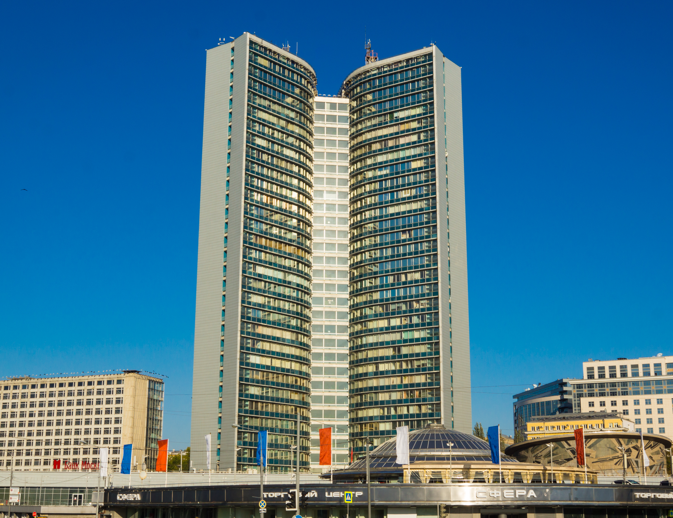
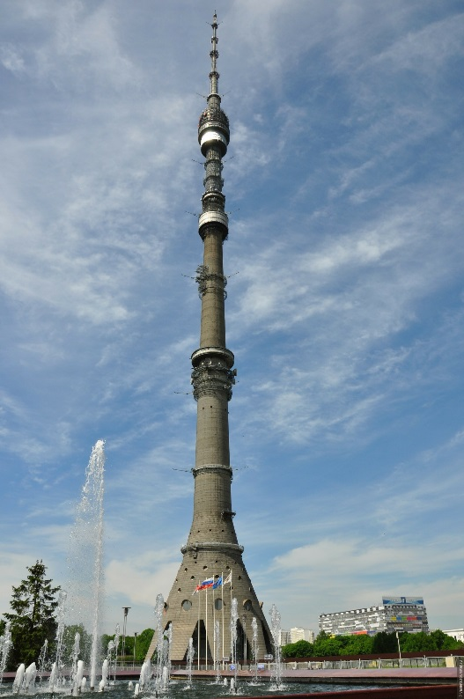
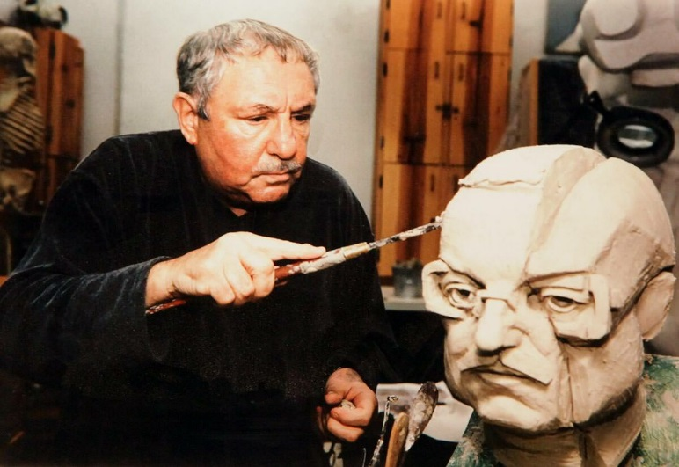
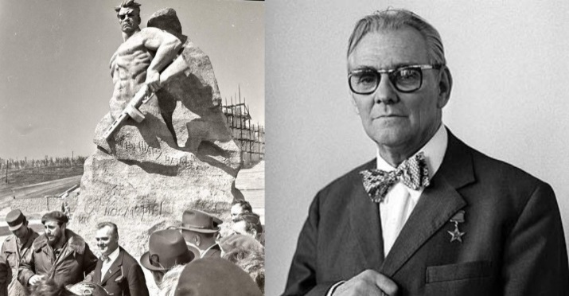
Наука
Архитектура
К Олимпиаде-1980 в Москве было возведено большое количество оригинальных зданий: Центральный дом туриста, Олимпийская деревня, гостиниц «Космос и др.
Важные объекты этого периода – проспект Калинина в Москве (1964-1969, архитектор М.Посохин), здание СЭВ (1963-1970, архитекторы М.Посохин, А.Мндоянц, В.Свирский)
1965 - 1981 гг. – строительство Дома Советов РСФСР (ныне Дом Правительства), архитекторы Д.Чечулин, П.Штеллер
Здание СЭВ в Москве
1967 г. – построена Останкинская башня, архитектор Л.Баталов
В 1962 году в Манеже прошла выставка, посвященная 30-летию Московского отделения Союза художников. Работы Эрнста Неизвестного Н.Хрущев называл
«дегенеративным искусством»
Э.Неизвестный
1967 г. – мемориальный комплекс Сталинградской битвы, архитектор Е.Вучетич

Slide 11
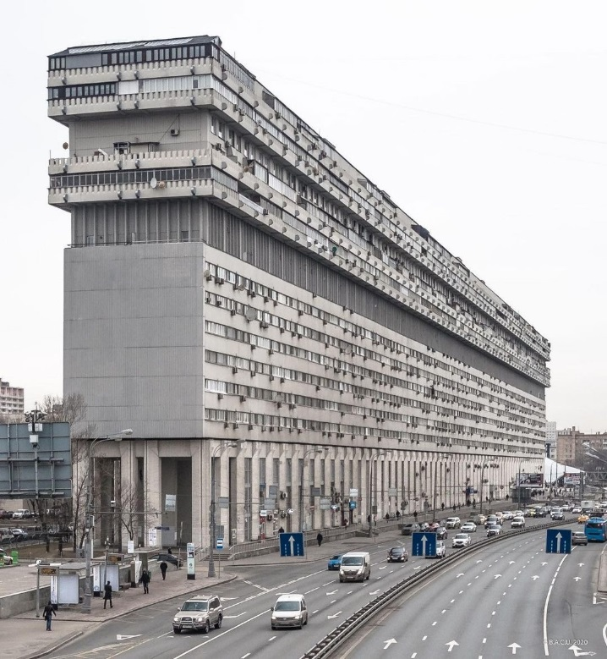
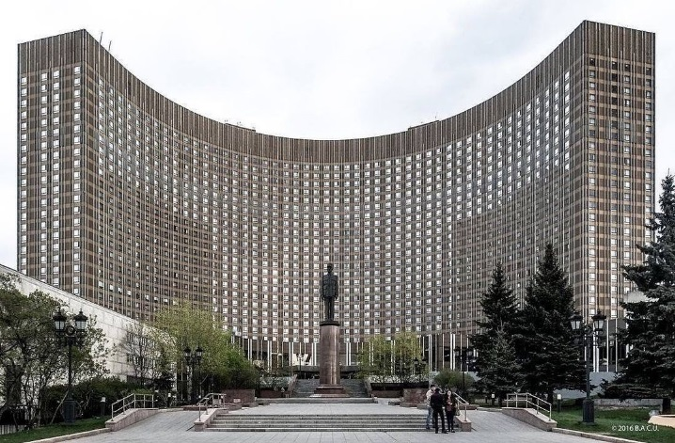
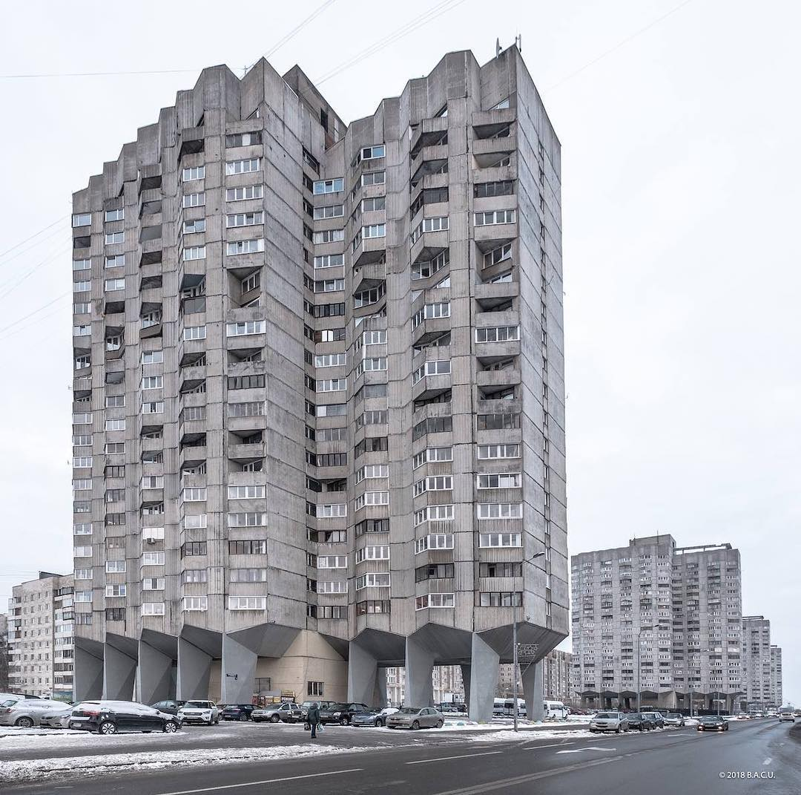
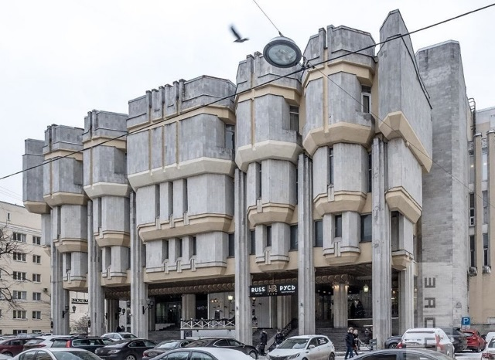
Наука
Архитектура
«Дом корабль» на Тульской, Москва
Гостиница «Космос», Москва
Советский «брутализм»
Брутализм - архитектурный стиль, зародившийся в 1950-хгодах в Британии и вскоре обретший популярность в самых разных странах мира: США, Канаде, Японии, Бразилии и, как ни странно, СССР. При этом новый стиль архитектуры вкупе с советской эстетикой смотрелся настолько ярко и необычно, что многие ошибочно полагали, будто СССР - родина брутализма. Брутализм - стиль, который привнес в архитектуру впечатляющую мощь конструкций и объёмов, смелые крупномасштабные композиционные решения. С традиционной советской эстетикой это сочеталось как нельзя лучше.
Дом «на курьих ножках» на «Приморской», Санкт-Петербург
Гостиница «Русь», Санкт-Петербург

